Slide 1
স্বাগতম

Slide 2
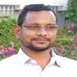
শিক্ষক পরিচিতিঃ
মোঃ আবুল হোসেন সহকারী শিক্ষক(কম্পিউটার) জয়দেব পুর ইসলামিয়া দাখিল মাদ্রাসা সাপাহার নওগাঁ।
পাঠ পরিচিতি
শ্রেণি: ৬ষ্ঠ
বিষয়: কৃষি শিক্ষা
অধ্যায় : ১ম
পাঠ : ৩য়
সময়: ৫০ মিনিট

Slide 3
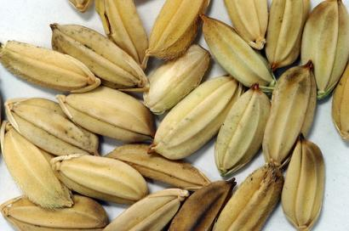
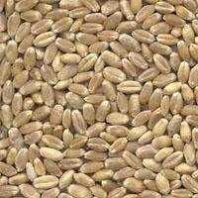
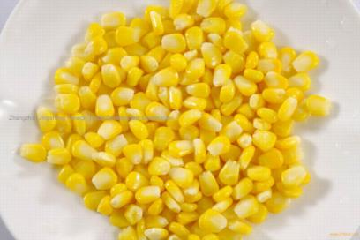
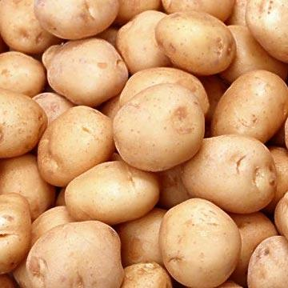
নিচের ছবির দিকে লক্ষ্য কর

Slide 4
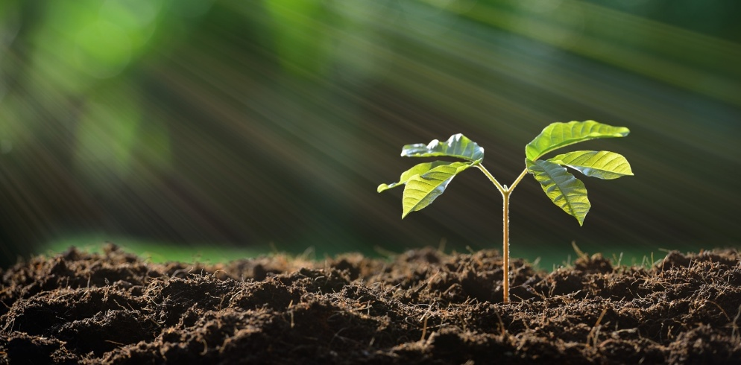
কৃষি ও মাটি
আজকের পাঠ

Slide 5
শিখন ফল.........
এই পাঠ শেষে শিক্ষার্থীরা...
মাটি সম্পর্কে বর্নণা করতে পারবে।
মাটির প্রকার সম্পর্কে বলতে পারবে।
জৈব পদার্থ সম্পর্কে বর্নণা করতে
পারবে।

Slide 6
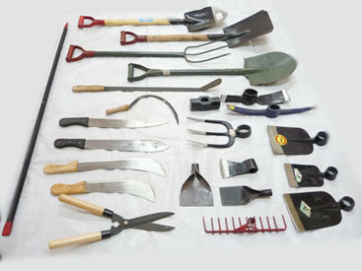
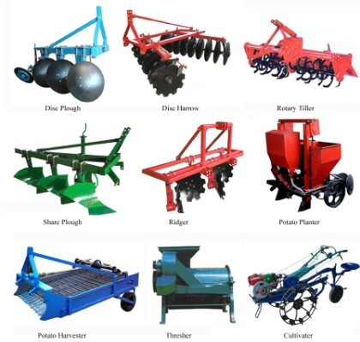
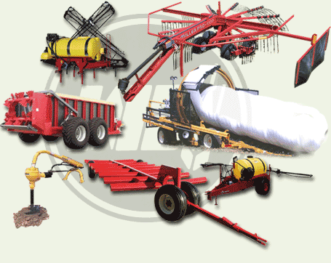
কৃষি কাজে ব্যবহৃত যন্ত্র

Slide 7
কোন উপাদানসমূহ ছাড়া কৃষি কাজ আদৌ সম্ভব নয়?
বীজ
মাটি

Slide 8
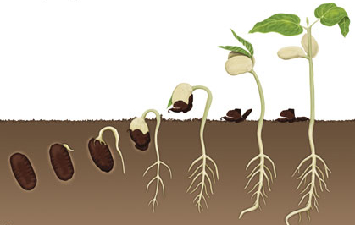
বীজ ও মাটির সম্পর্ক কী?

Slide 9
মাটি কী?
ভূ-পৃষ্ঠের নরম আস্তরণ যা উদ্ভিদ জন্মানোর মাধ্যম হিসেবে ব্যবহার করা হয় তাকে মাটি বলে।

Slide 10
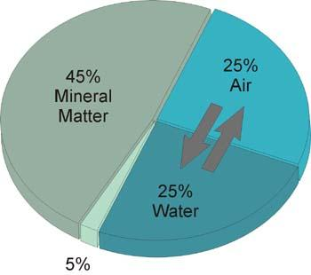
মাটির গঠন উপাদান ?
৪৫% খনিজ পদার্থ
২৫% বায়ু
৫% জৈব পদার্থ
২৫% পানি

Slide 11
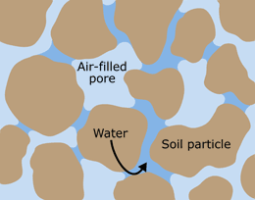
মাটিতে পানি ও বায়ু কোথায় ও কীভাবে থাকে?
বায়ু
পানি
মাটি কণা

Slide 12
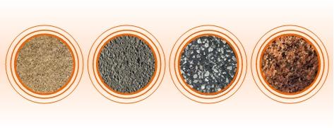
খনিজ পদার্থ
আদি শিলার চূর্ণ-বিচূর্ণ অংশ
বালিকণা, পলিকণা ও কর্দমকণা

Slide 13
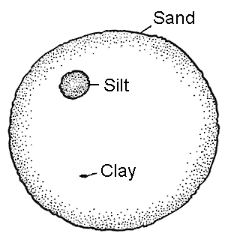
বালিকণা, পলিকণা ও কর্দমকণার আকার কেমন?
বালিকণা
পলিকণা
কর্দমকণা

Slide 14
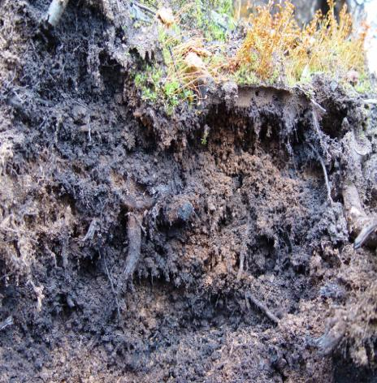
জৈব পদার্থ
উদ্ভিদ ও প্রাণী দেহের পচা অংশ
জৈব পদার্থ হ’ল মাটির প্রাণ।
রস ধারণ ক্ষমতা বাড়ায়।
অণুজীবের কার্যকারিতা বৃদ্ধি করে।
মাটির উৎপাদন ক্ষমতা বৃদ্ধি করে।

Slide 15
পানি মাটিস্থ পুষ্টি উপাদানকে দ্রবীভূত রাখে
বায়ু উদ্ভিদের মূল ও অণুজীবের শ্বসনের জন্যে অক্সিজেন সরবরাহ করে।

Slide 16
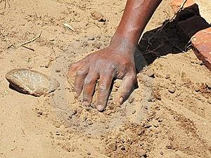
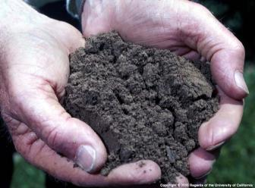
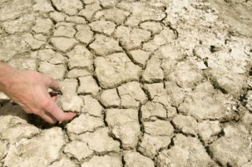
মাটির প্রকারভেদ
নিচের নমুনাসমূহের কোনটি কী ধরনের মাটি?
বেলে মাটি
দোআঁশ মাটি
এঁটেল মাটি

Slide 17
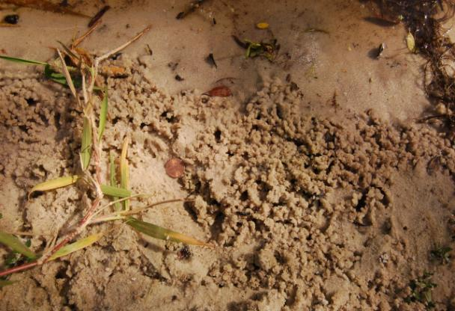
বেলে মাটি
বালিকণার পরিমান বেশী থাকে।
পানি ধারণ ক্ষমতা খুব কম।
জৈব পদার্থের পরিমান কম থাকে।
উর্বরতা খুবই কম।

Slide 18
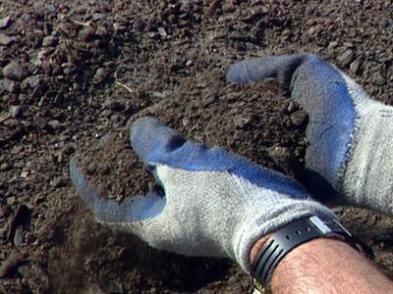
দোআঁশ মাটি
বালি, পলি ও কর্দমকণা প্রায় সমানুপাতে থাকে।
পানি ধারণ ক্ষমতা মাঝারি মানের।
পানি নিষ্কাশন অবস্থা ভাল।
ফসল উৎপাদনের জন্যে সবচেয়ে ভাল।

Slide 19
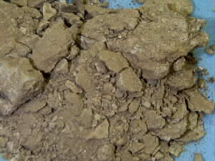
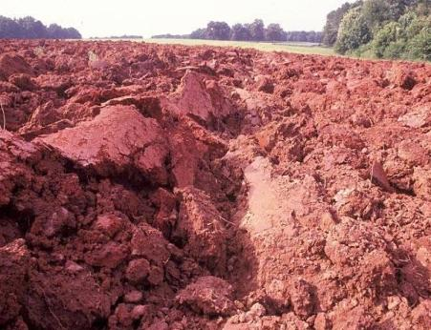
এঁটেল মাটি
কর্দমকণার পরিমান বেশী থাকে।
পানি ধারণ ক্ষমতা বেশী।
পানি নিষ্কাশন করা কঠিন।
শুকালে খুব শক্ত হয়ে যায়।
চাষ করা খুব কঠিন।

Slide 20
কোন বুনটের মাটি ফসল চাষের জন্যে সবচেয়ে বেশী উপযোগী এবং কেন?
দলীয় কাজ

Slide 21
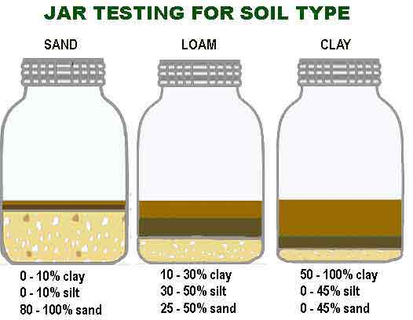
মাটি নমুনার বুনট পরীক্ষা

Slide 22
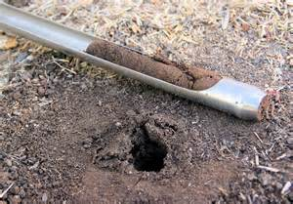
মাটি নমুনার বুনট পরীক্ষা

Slide 23
মূল্যায়ন
মাটির প্রধান উপাদান কোনটি?
আদর্শ মাটিতে শতকরা কত ভাগ পানি থাকে?
কোন মাটি ফসল উৎপাদনের জন্যে সবচেয়ে উপযোগী?
জৈব পদার্থকে মাটির প্রাণ বলা হয় কেন?

Slide 24
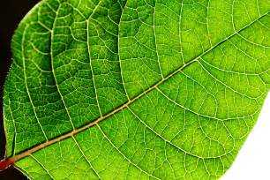
বাড়ির কাজ
বেলে মাটি, দোঁআশ মাটি এবং এঁটেল মাটিতে উৎপাদিত ফসলের একটি তালিকা প্রস্তুত করে আনবে।

Slide 25
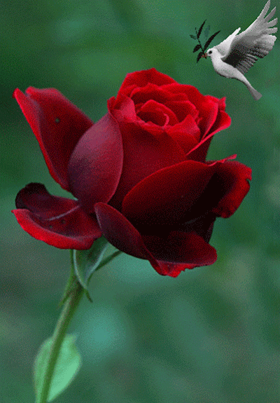
সবাইকে ধন্যবাদ

